Slide 1

Musik im Deutschunterricht
Deutschlehrer-Tage 2023
Dakar – Senegal
Marie-Charlotte Zongo
DAAD-Lektorin Burkina Faso
Notes:
2

Slide 2

Vorstellrunde…
Musik ist für mich…
This Photo by Unknown Author is licensed under CC BY

Slide 3

Erzählen Sie von Ihren Erfahrungen
Verwenden Sie Musik im Deutschunterricht- und wenn ja, welche?
Wofür setzen Sie Musik ein?
This Photo by Unknown Author is licensed under CC BY
Notes:
5

Slide 4

Umfrageergebnisse Senegal: beliebte Lieder im Deutschunterricht
Nationalhymne Deutschlands und Atemlos durch die Nacht (Helene Fischer) – Lycée de Ngekokh
§ Nationalhymne Deutschlands, Was du Liebe nennst (Bausa) und Je ne parle pas français (Namika) GZUZ – Lycée Alpha Molo Baldé
§ alle Vögel, die Gedanken sind frei, heute kann es regnen und viel Glück und viel Segen – Lycée de Kafountine
§ Ich habe noch keinen deutschen Verein, Ich kenne nichts (Xavier Naidoo), Klar (Jan Delay), Du Hast (Rammstein) – Lycée Coumba Ndoffen Diouf
§ Zahlen (0-20) und Wochentage – Lycée de Sindian
This Photo by Unknown Author is licensed under CC BY-SA
Notes:
Im Rahmen eines Projektes über Lieder wurde 11 in verschiedenen Regionen Senegals tätigen Deutschlehrkräften und deren SchülerInnen die Frage gestellt, welche deutschen Lieder sie gerne im Deutschunterricht bzw. Deutschklub singen bzw. lernen. Im Folgenden werden die Resultate der Umfrage ausgewertet.

Slide 5

Fazit (Zitat aus der Umfrage)
”Im Großen und Ganzen ist aus der Umfrage zu entnehmen, dass die meisten Lehrkräfte trotz ihrer Ausrüstungsprobleme gern Lieder im Deutschunterricht singen, aber diese beziehen sich in der Regel auf die im Lehrwerk erschienenen Lieder (…). Davon kann man ausgehen, dass es notwendig ist, das Liederkorpus im Deutschunterricht bzw. -klub neu zu erstellen oder zu verstärken, indem man es umfangreicher und relevanter erarbeitet, sodass man damit schon gelernte Themen üben kann. Hierbei sind linguistische, landeskundliche und (inter)kulturelle Bereichen betroffen.’’

Slide 6
Lernziele für diesen Workshop
neue Lieder entdecken
sich gegenseitig inspirieren diese didaktisch einzusetzen

Slide 7

Musik im Unterricht: die Vorteile (wir sammeln gemeinsam)
Wortschatz
Entspannung
Motivation
Lernen durch Spaß
Aussprache
This Photo by Unknown Author is licensed under CC BY-NC
Notes:
Einstieg, Energizer, Ausklang, Wortschatz, Landeskunde, Entspannung, Spaß, Gefühl für das Zielsprachenland, Identifikation, bietet Sprechanlässe, Hörverstäandnis, Aussprache, Chor wirkt sich positiv auf die Gruppendynamik aus, Grammatik, bringt Motivation, Botenstoffe im Gehirn

Slide 8
Musik im Unterricht: gibt es auch Nachteile?
lenkt ab
stört die Nachbarklassen
keine Zeit im Lehrplan

Slide 9

Welche Kompetenzen kann man mit Musik besonders gut üben?
Wir sammeln gemeinsam…

Slide 10

Welche Formate kann man sich überlegen?
z.B. Karaoke (auch über YouTube)
Gemeinsames Ritual (z.B. Geburtstagslied, Begrüßungslied, Klassenlied)
Chor
Theater
…

Slide 11

Die Fundgrube
Welche Musik eignet sich eigentlich für den Deutschunterricht?
This Photo by Unknown Author is licensed under CC BY-NC-ND

Slide 12
Hilfreiche Links
https://www.youtube.com/watch?v=xGv9vIbRWQg (Online-Workshop zum Thema Musik im Deutschunterricht)
https://www.einfachdeutschlernen.com (Deutsch lernen durch Hören)
https://www.goethe.de/prj/dlp/de/suche/list?resultgroup=all&query=Musik&p=1&orderby=relevance (didaktisierte Übungen zum Thema Musik Goethe-Institut)
https://deutschmusikblog.de/category/niveaustufen/niveau-a1/ (Für Niveau A1)
https://www.deutschland.de/de/topic/kultur/deutschlernen-mit-musik (deutschland.de)

Slide 13
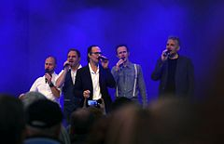
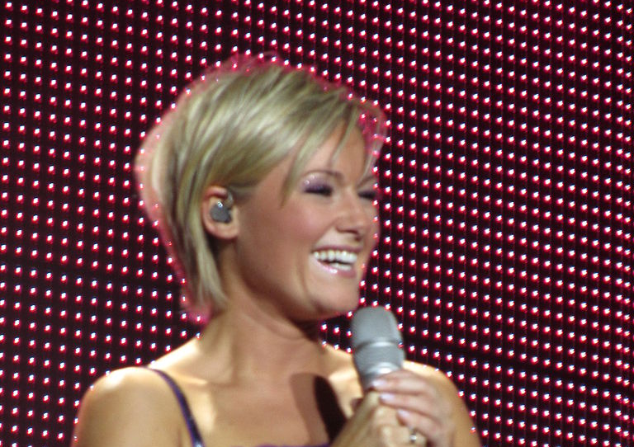
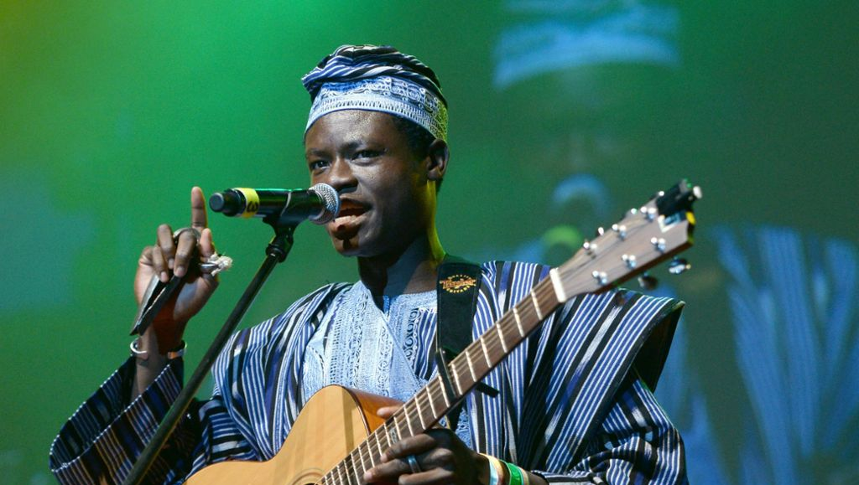
Liederliste
Eze Wendtoin „Omas Mütze“, „Dresden“, “Fahrrad fahr‘n“
Deine Freunde “Schokolade“ (Essen und Trinken)
Wise Guys „Denglisch“, “Sommer“
AnnenMayKantereit „Oft gefragt“ (Verben üben, getrennte Verben im Perfekt)
Helene Fischer “Atemlos durch die Nacht“
Samy Deluxe „Superheld“
Kinderlied “Wie schön, dass du geboren bist“
This Photo by Unknown Author is licensed under CC BY-SA
This Photo by Unknown Author is licensed under CC BY-SA-NC

Slide 14
Aufgabe an Sie. Wählen Sie ein Lied aus und versuchen Sie dieses Lied didaktisch umzusetzen.
Schritt 1: Lernziele/ Zielgruppe definieren
Schritt 2: Aufgabe entwickeln
Schritt 3: Freiwillige vor! Nutzen Sie diesen Kurs und probieren Sie eine Aufgabe direkt einmal aus!
Notes:
Gruppen von 2-3 Leuten, Bücher rumgehen lassen, Kursleiterin ist DJ bei den Präsentationen

